Slide 1


Slide 2
L5选课

Slide 3

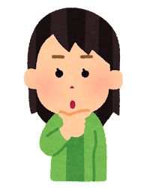
选(V)
Xuǎn
A:你买衣服的时候会选名牌吗?
B:我不会，我比较在乎质量。

Slide 4



选(V)
他想要买新手机，但不知道要选哪一个牌子。

Slide 5

选(V)
每学期要选课的时候，他都会想很久。

Slide 6
你选课的时候会想多久时间?

Slide 7
你买什么东西的时候会选很久呢?

Slide 8
选 vs 选择
他买衣服会选名牌
他买衣服会选择名牌

Slide 9
选择(adv、n)
买名牌是他的选择
是他选择买名牌的

Slide 10

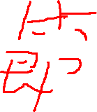
门(M)
Mén
他这学期选了十门课，每天要上两门课

Slide 11
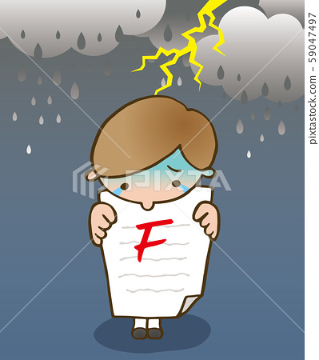
门(M)
这门课很难，每个学期都有很多人下个学期还要再来。

Slide 12
你这学期选了几门课呢?

Slide 13


世界(N)
Shìjiè
在全世界的国家中，他最喜欢日本

Slide 14
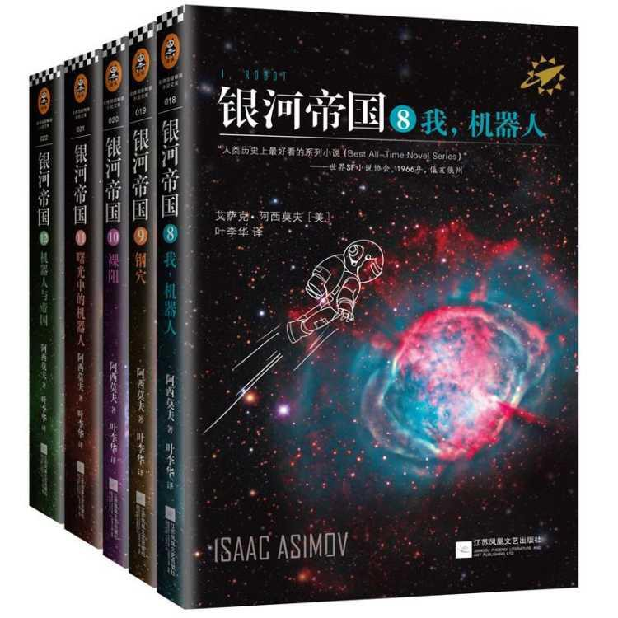

世界(N)
在这个小说里面的世界，人类已经在太空生活很久了

Slide 15

世界(N)
美国还是现在世界上最强的国家

Slide 16

世界上的国家中，你最喜欢那些国家呢?

Slide 17
你觉得一百年后的世界跟现在会有什么不一样吗?

Slide 18
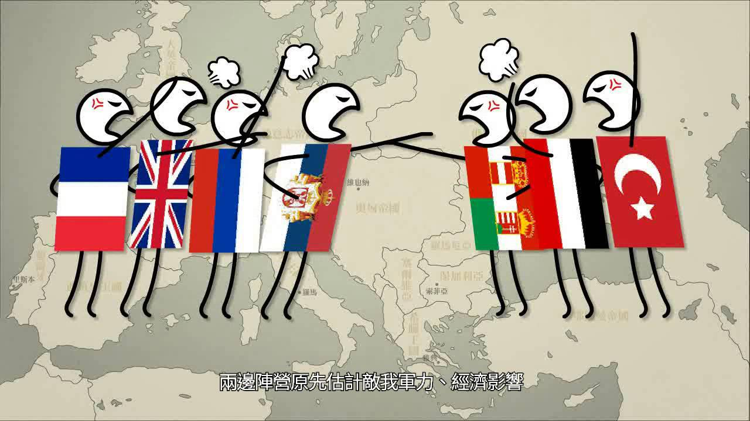
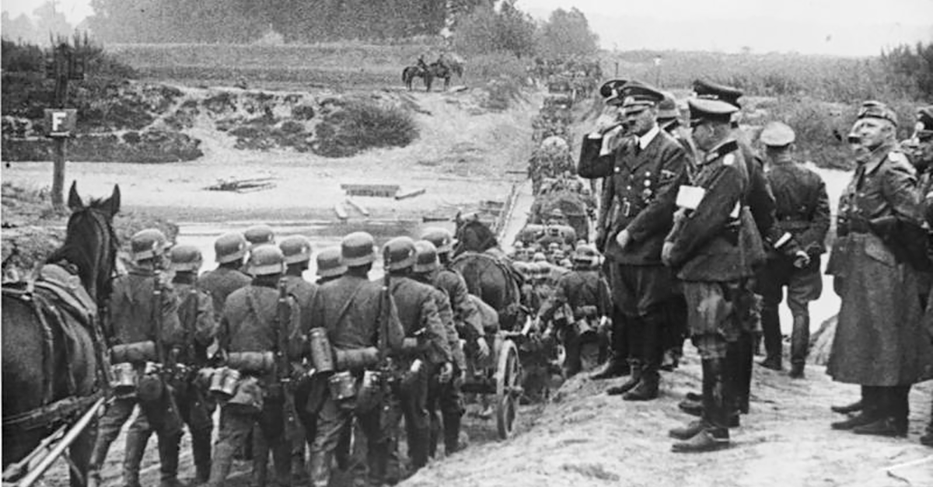
历史(N)
Lìshǐ
在历史上，发生了两次世界大战

Slide 19
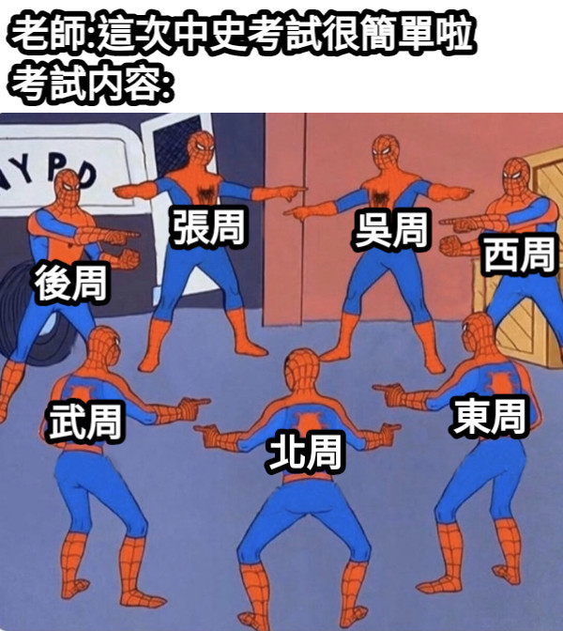
历史(N)
中国的历史很长，学起来很累
老师:这次中国历史的考试很简单啦~
考试内容:

Slide 20
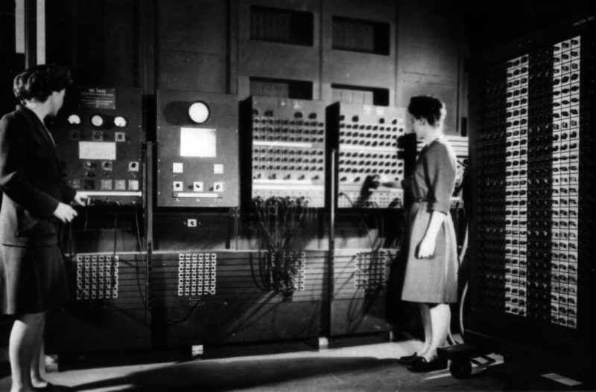
历史(N)
这是世界历史上第一台计算机

Slide 21
世界上你最喜欢哪一个国家的历史呢?

Slide 22
你觉得中国历史怎么样?

Slide 23
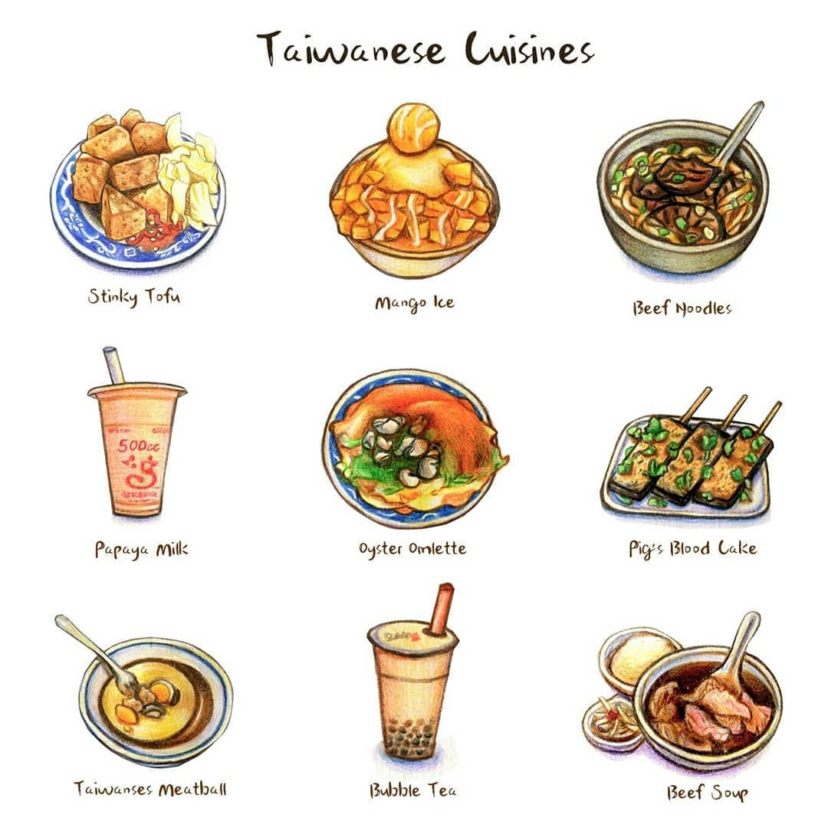

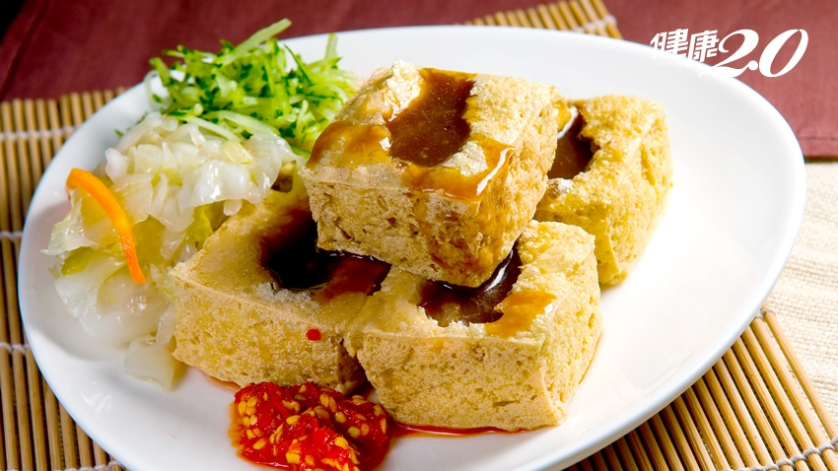
其他(pr)
Qítā
除了臭豆腐，他还想试试看其他的台湾食物

Slide 24

其他(pr)
我只来过捷克，其他欧洲国家我都没去过

Slide 25
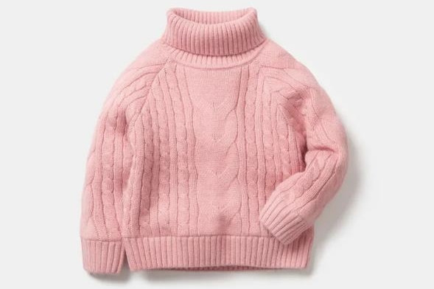
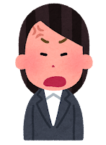
其他(pr)
除了毛衣，其 他的衣服他都喜欢

Slide 26
你这学期除了中文课，还选了什么其他课呢?

Slide 27

经常(adv)
Jīngcháng
他经常在下午去图书馆，这个礼拜他就去了五次

Slide 28

经常(adv)
他经常忘记写作业

Slide 29

经常(adv)
在马萨里克大学，经常可以看到很多不同国家的人

Slide 30
你回家后经常做什么呢?

Slide 31
你都在什么时候去图书馆呢?
我经常在___________

Slide 32

文章(N)
Wénzhāng
他写了很多的文章，都被放在了报纸上面
Notes:
名词
独立成篇的文字；也泛指著作。
2.
名词
借指人对某件事的思考和主意；将要采取的行动。
「他嘴上没说，心里却早有 文章」

Slide 33

文章(N)
他选了一门教怎么写文章的课。他每天都花很多时间练习。
Notes:
名词
独立成篇的文字；也泛指著作。
2.
名词
借指人对某件事的思考和主意；将要采取的行动。
「他嘴上没说，心里却早有 文章」

Slide 34

文章(N)
他很喜欢看杂志上的文章，经常可以看到很多有趣的故事

Slide 35
你喜欢看什么样的文章呢?
Notes:
k01

Slide 36
你喜欢写文章吗?喜欢写些什么呢?

Slide 37

对……来说
对他来说，学历史非常无聊

Slide 38
对
S
来说
Something
，

Slide 39
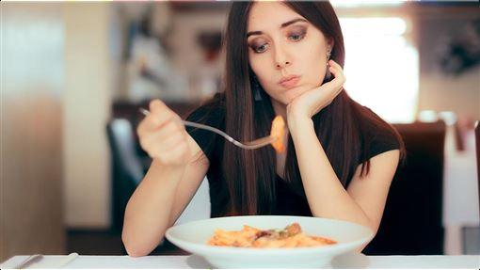
对……来说
对他来说，他比较喜欢吃辣一点的东西

Slide 40

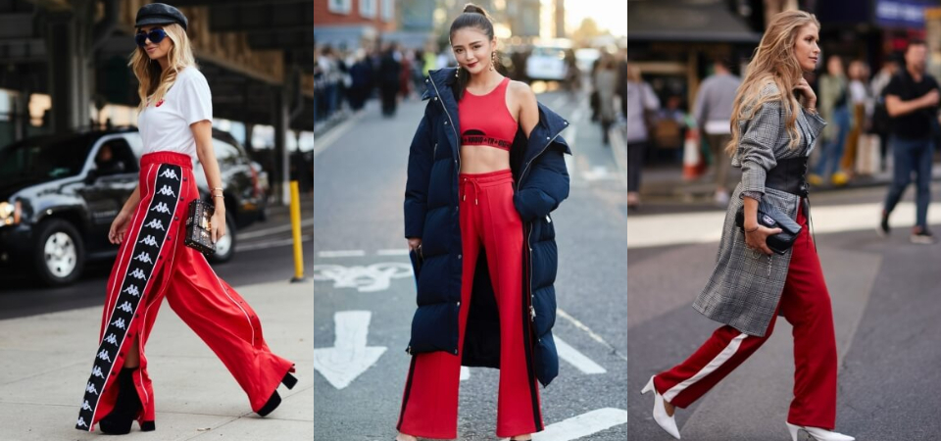
对……来说
对他来说，时髦比价钱更重要
>

Slide 41
对你来说，什么课最无聊呢?
对我来说____________

Slide 42
你觉得哪一家餐厅最好吃呢?
对我来说____________

Slide 43
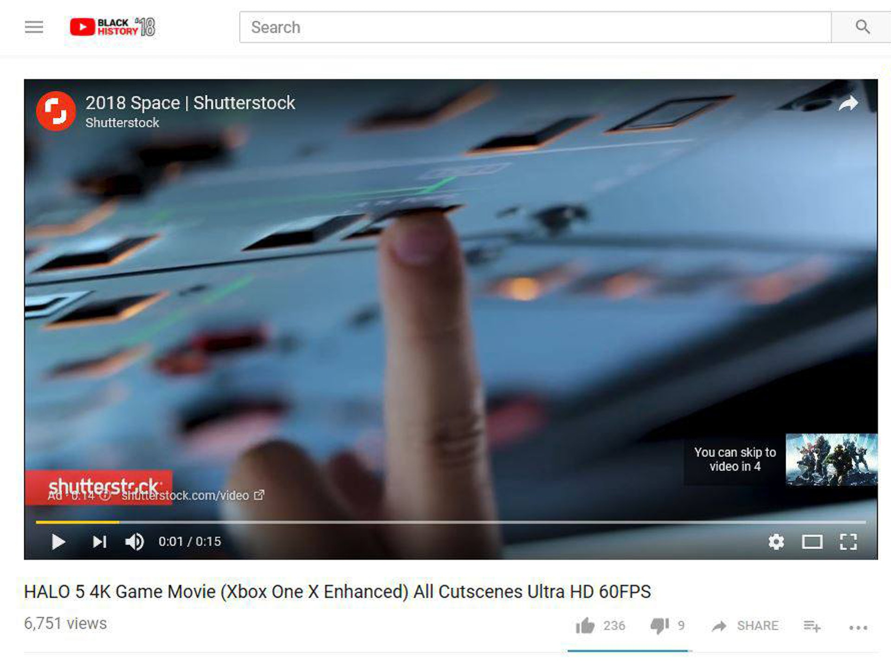
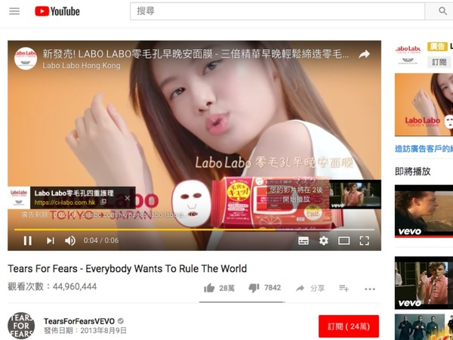
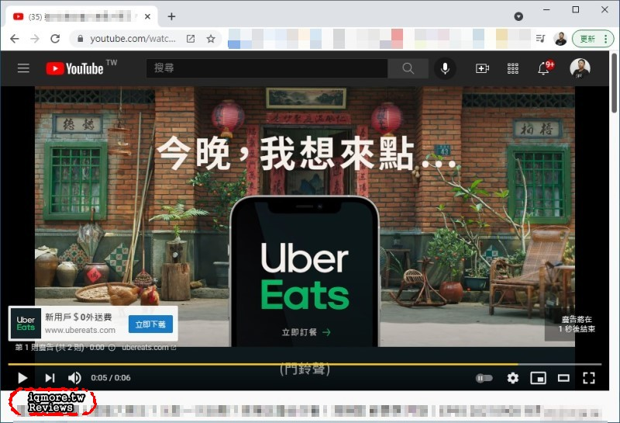

受不了(vc)
Shòu bu liǎo
他受不了youtube有这么多的广告，不想用youtube了
Notes:
名词
独立成篇的文字；也泛指著作。
2.
名词
借指人对某件事的思考和主意；将要采取的行动。
「他嘴上没说，心里却早有 文章」

Slide 44
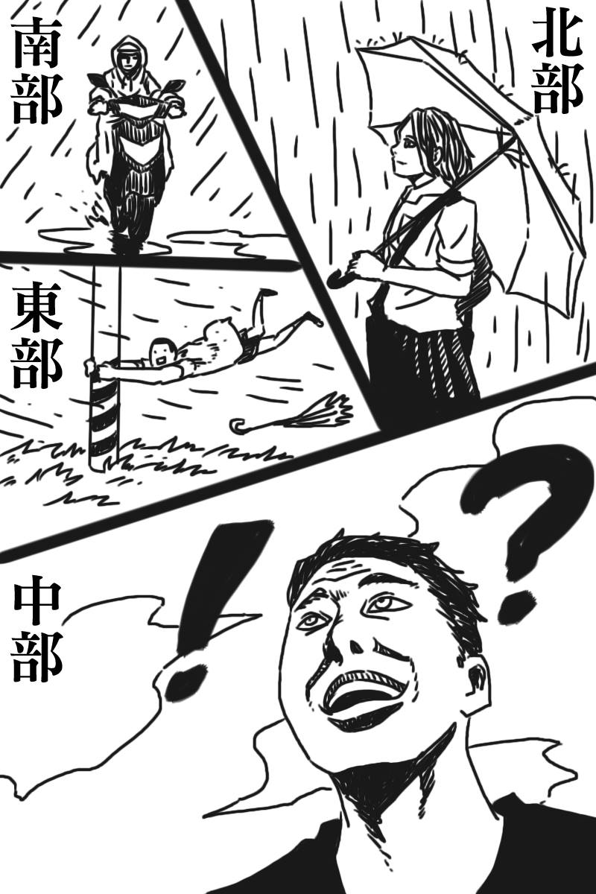
受不了(vc)
他受不了台湾的天气了，打算搬去别的国家
台湾夏天
的天
气
Notes:
名词
独立成篇的文字；也泛指著作。
2.
名词
借指人对某件事的思考和主意；将要采取的行动。
「他嘴上没说，心里却早有 文章」

Slide 45
你受不了什麼事情呢?

Slide 46
你受不了什麼樣的人呢?

Slide 47
輕鬆(adj)
Qīngsōng
從他家走到學校只要走三分鐘，非常輕鬆
Notes:
名词
独立成篇的文字；也泛指著作。
2.
名词
借指人对某件事的思考和主意；将要采取的行动。
「他嘴上没说，心里却早有 文章」

